Slide 1
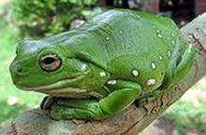
Obojživelníky
Jakub Sejna

Slide 2
Obojživelníky.
Obojživelníky (Amphibia) sú trieda stavovcov.
podkmeň: Stavovce (Vertebrata)
  trieda: Obojživelníky (Amphibia)
    rad: Červone (Gymnophiona)
    rad: Mloky (Caudata)
    rad: Žaby (Ecaudata
Obojživelníky sú polovodné, studenokrvné stavovce.
Sú to najprimitívnejšie druhy štvornožcov

Slide 3
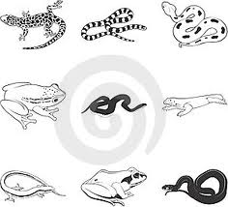
Recentné obojživelníky sa delia na tri taxóny:
mlokotvaré,
žabotvaré
červoňotvaré.

Slide 4
Stručná charakteristika:
U väčšiny obojživelníkov zahŕňa životný cyklus premenu z vodného larválneho štádia, v ktorom dýchajú žiabrami, na dospelé suchozemské organizmy, ktoré získavajú kyslík pľúcami. Dospelé jedince tých obojživelníkov, ktoré majú pľúca, síce nimi prijímajú kyslík, ale žiadny obojživelník nemá vyvinutý hrudný kôš ani bránicu. Preto prijímajú vzduch prehĺtaním. Ďalšie spôsoby dýchania sú kožou alebo žiabrami (majú ich iba obojživelníky, ktoré trávia celý život vo vode). Vlhká koža je dobre priepustná, preto sa najčastejšie vyskytujú v okolí vodných telies (okrem slanovodných). V koži majú slizové žľazy, ktoré ju taktiež chránia pred vysýchaním. Pretože sú studenokrvné, žijú väčšinou v tropickom a miernom pásme, ale niektoré druhy môžu prežiť aj v suchu a chlade

Slide 5
Dodnes bolo opísaných okolo 6000 druhov žijúcich obojživelníkov. Vedný odbor zoológie zaoberajúci sa štúdiom obojživelníkov a plazov sa nazýva herpetológia. Pretože obojživelníky dýchajú kožou, tak je veľmi citlivá na dotyk, vrátane ľudských rúk. Preto by sa jej suché ruky, pri ich manipulácii, nemali nikdy dotknúť. Mnohé obojživelníky, vrátane žiab, majú aj jedové žľazy v koži. Podobne ako ryby, nekladú vajíčka v ochrannom obale (amnióne

Slide 6
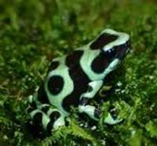
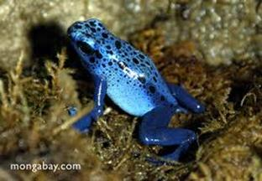
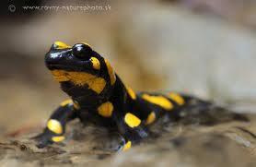
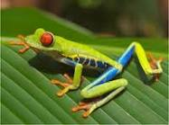
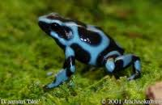
Veda, ktorá sa zaoberá štúdiom obojživelníkov, nazýva sa batrachológia.

Slide 7
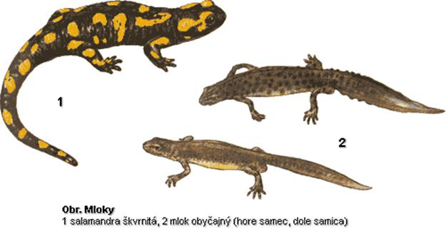
Mloky

Slide 8
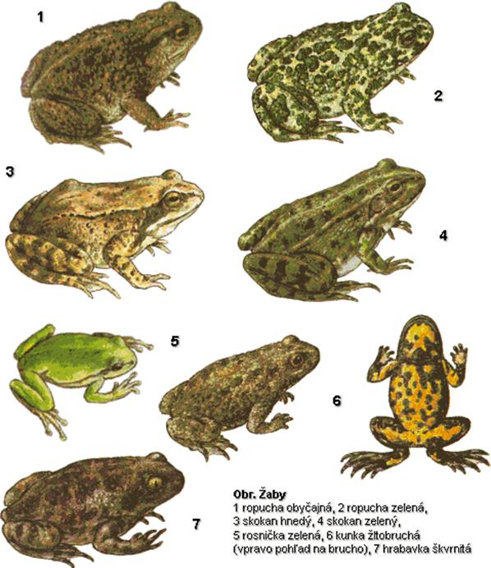
Žaby

Slide 9
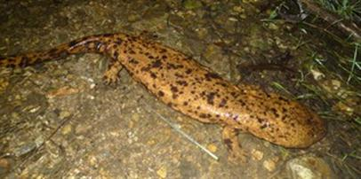
Zaujímavosť
Megalobatrachus maximus - najväčší obojživelník na svete (až 1,5 m)

Slide 10
Ďakujem za pozornosť

